Slide 1
Високий професіоналізм та сумлінна праця - запорука успіху

Slide 2
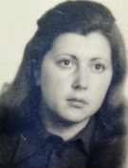
До 75-річчя від дня народження Ангеліни Іванівни Марченкової: доцента, кандидата біологічних наук кафедри фізичного виховання та валеології.

Slide 3
18 червня – 75 років від дня народження Ангеліни Іванівни Марченкової (1946), доцента, кандидата біологічних наук кафедри фізичного виховання та валеології. Народилася в місті Рига (Латвійська РСР). Навчалася в середній школі № 7 м. Ніжина, яку закінчила в 1964 р. із золотою медаллю. В 1964–1969 рр. працювала концертмейстером в НДПІ ім. М. В. Гоголя на музично-педагогічному факультеті. В 1975 р. закінчила біологічний факультет Московського державного університету ім. М. Ломоносова за спеціальністю мікробіологія і отримала фах біолога-біохіміка. Після захисту кандидатської дисертації працювала (1980–1983) молодшим науковим співробітником при Інституті мікробіології АН СРСР, викладачем загального фортепіано і концертмейстером в дитячій музичній школі м. Біла Церква; молодшим науковим співробітником у відділі медико-біологічних проблем електроніки Всесоюзного науководослідного інституту кабельної промисловості в м. Юрмала (ЛатРСР).

Slide 4
Працювала у Ніжинській вищій школі з 1983 по 2019 рр. на посадах асистента (1983–1984), старшого викладача (1984–1988), доцента (з 1988). Кандидат біологічних наук (з 1981), доцент (з 1991). Наукові роботи, подані на конкурс при інституті мікробіології АН СРСР, були двічі удостоєні премією. Результати наукової роботи представлялися на виставці ВДНГ, а також на Міжнародних виставках в Угорщині (1980), Італії (1981) в розділі «Нові речовини і матеріали». Читала лекції з дисциплін «Фізіології людини і тварини», «Цитологія», «Основи біології та генетики людини», «Анатомія та фізіологія дітей з основами генетики», «Вікова фізіологія та валеологія», «Анатомія 41 людини», «Основи медичних знань та охорони здоров’я», «Гістологія з основами цитології та ембріології» та ін. За досягнуті успіхи в науковій та педагогічній діяльності нагороджена медаллю «Ветеран праці». Відмінник освіти України (2018). Має понад 70 робіт наукового та методичного плану, 3 авторські свідоцтва. Основні напрямки наукових досліджень – ензимологія, фізіологія, цитологія та валеологія.

Slide 5
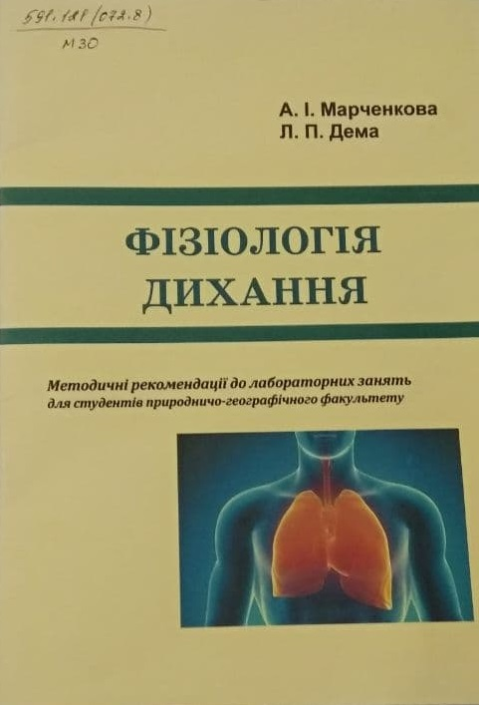
Марченкова А. І., Дема Л. П.
Фізіологія дихання: методичні рекомендації до лабораторних занять для студентів природничо-географічного факультету. Ніжин: НДУ ім. М. Гоголя, 2019. 28 с.
У методичних рекомендаціях дається перелік термінів, понять з фізіології дихання, описані методики лабораторних завдань, вимоги до аналізу результатів досліджень та висновків за власними результатами, подані основні проби для визначення функціонального стану системи дихання.

Slide 6
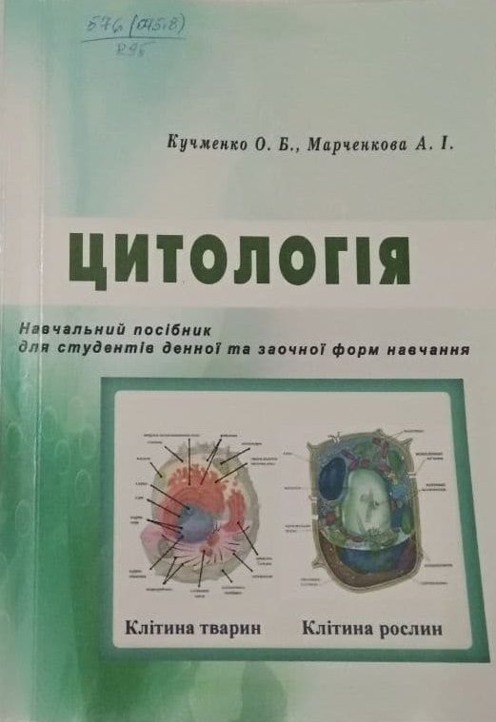
Кучменко О. Б., Марченкова А. І.
Цитологія: навч. посіб. для студ. денної та заочної форм навчання. Ніжин: НДУ ім. М. Гоголя, 2018. -147 с.
Мета навчального посібника забезпечити студентів теоретичним матеріалом для засвоєння клітинно-молекулярних основ життя. Данний посібник допоможе засвоїти, самостійно опанувати, систематизувати й
узагальнити знання з актуальних і базових розділів цитології: мембрана, ядро, поділ клітини, міжклітинні контакти, ділення клітин.

Slide 7
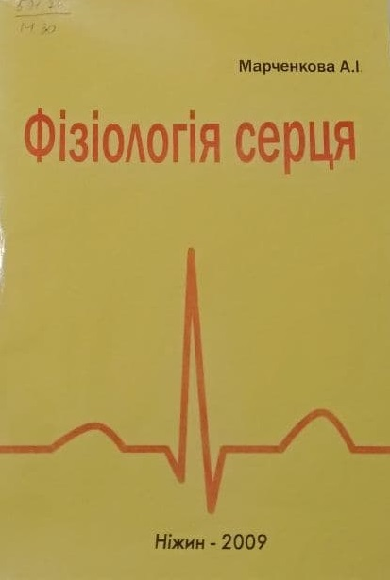
Марченкова А.І.
Фізіологія серця: Навчально-методичний посібник для студентів природничо-географічного факультету. – Ніжин: Видавництво НДУ ім. М.Гоголя, 2009. – 47 с.
У навчально-методичному посібнику "Фізіологія серцево-судинної системи” подано основні дані з морфології серця у хребетних тварин. Розглядаються властивості серцевого м'яза, його збудливість, нервова і гуморальна регуляція серця, ЕКГ та її аналіз.

Slide 8
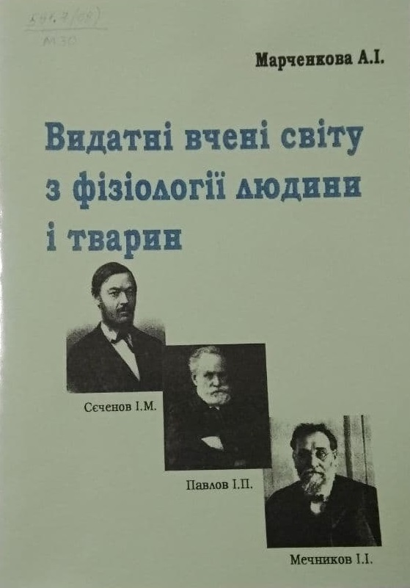
Марченкова А.І.
Видатні вчені світу з фізіології людини і тварин: Методичні рекомендації (для студентів природничо-географічного факультету). - Ніжин: Видавництво НДУ ім. М.Гоголя, 2007. – 27 с.
У методичних рекомендаціях "Видатні вчені світу з фізіології людини і тварин" подана стисла інформація про видатних учених-фізіологів, а також про основні напрями та важливі результати їх наукової діяльності. Дані методичні рекомендації містять перелік лауреатів Нобелівської премії з фізіології та медицини й показані їх досягнення.

Slide 9
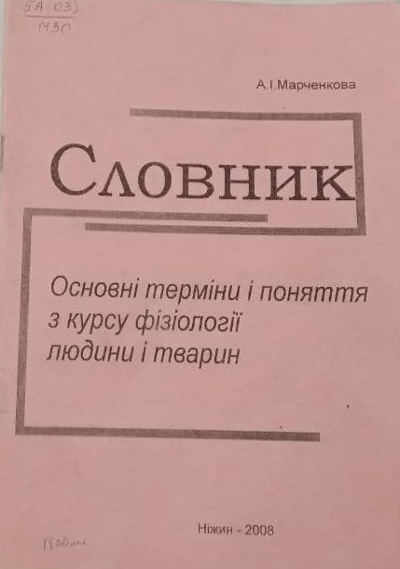
Марченкова А.
Основні терміни і поняття з курсу фізіології людини і тварин: Словник для студентів природничо-географічного факультету. - Ніжин: Видавництво НДУ ім. М.Гоголя, 2008. – 43 с.
Словник містить найбільш важливі фізіологічні терміни і поняття. Їх зміст згідно з навчальною програмою з фізіології людини і тварин необхідно знати кожному студенту-біологу, майбутньому вчителю біології.

Slide 10
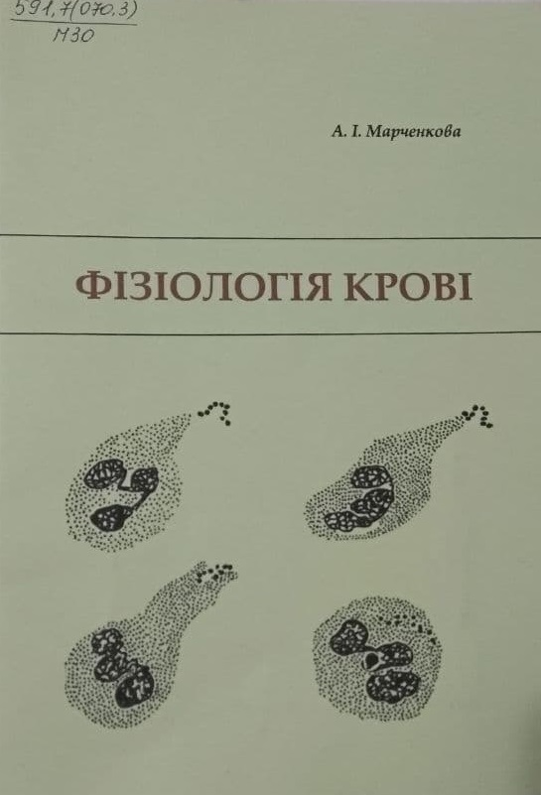
Марченкова А. І.
Фізіологія крові : навч.-метод. посіб. для студ. природничо-географічного ф-ту / А. І. Марченкова. – Ніжин : НДУ ім. М. Гоголя, 2016. - 28 c.
В навчально-методичному посібнику "Фізіологія крові" подані основні дані по складу, функціям, фізико-хімічним властивостям крові. Розглядаються основні
етапи процесу зсідання крові, види та механізми імунітету, гемопоез та його регуляція.

Slide 11
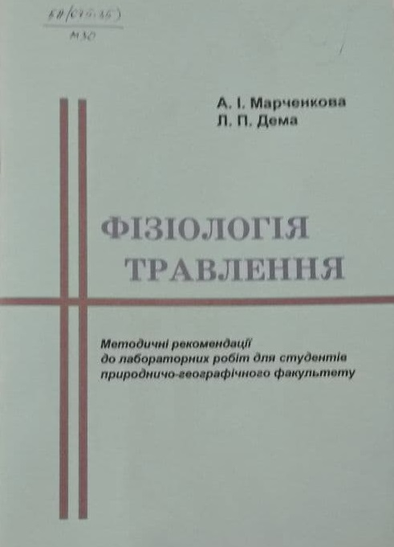
Марченкова А. І.
Фізіологія травлення : методичні рекомендації до лабораторних завдань для студентів природничо-географічного факультету / А. І. Марченкова, Л. П. Дема. – Ніжин : НДУ ім. М. Гоголя, 2017. – 27 с.
У методичних рекомендаціях подано перелік основних термінів, параметрів та теоретичні питання, які потрібні під час виконання відповідного лабораторного завдання.

Slide 12
Марченкова А.І., Качалка О.В.
Обмін речовин та енергії. Терморегуляція: Навчально-методичний посібник студентів природничо-географічного факультету. – Ніжин: Видавництво НДПУ, 2003. - 53 c.
В навчально-методичному посібнику «Обмін речовин та енергії. Терморегуляція» багато уваги приділено розкриттю механізмів регуляції обміну речовин, особливості обміну білків, вуглеводів, жирів. Розглядаються процеси терморегуляції та термодинаміки живих систем.

Slide 13
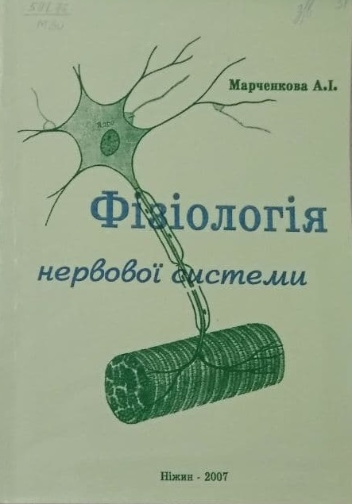
Марченкова А.І.
Фізіологія нервової системи: Навчально-методичний посібник для студентів природничо-географічного факультету. – Ніжин: Видавництво НДУ ім. М.Гоголя, 2007. – 42 с.
У навчально-методичному посібнику "Фізіологія нервової системи" багато уваги приділено розкриттю функцій і загальних принципів будови нервової системи, нервової тканини, нервових волокон та синапсів. Розглядаються властивості нервових центрів, особливості проведення збудження синапсами, процеси гальмування та їх механізми.

Slide 14
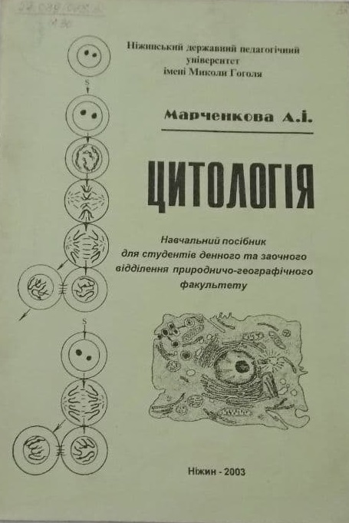
Марченкова А.І.
Цитологія: Навчальний посібник. - 2-е вид., випр., доп. - Ніжин: HДПУ, 2003.- 67 с.
У другому виданні посібника викладені основні положення сучасної клітинної теорії. Дається аналіз основних положень клітинної теорії і їх значення в наш час для розуміння загально-біологічних питань.

Slide 15
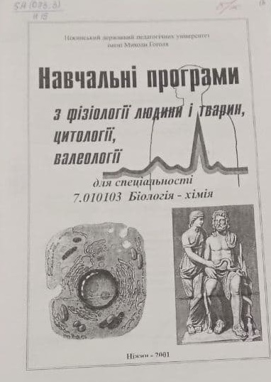
Навчальні програми для спеціальності біологія - хімія з фізіології людини і тварин / Укл. Марченкова А.І., цитології / Укл. Марченкова А.І., валеології / Укл. Слюсарчук Т.Ю., Демала Ніжин: НДПУ, 2001 р. - 48 с.
Навчальні програми “Фізіологія людини і тварин", "Цитологія", "Валеологія" складені згідно вимог сучасної вищої школи. В програмах розглядаються питання особливості будови та функцій систем, важливе місце приділяється вивчення вікових анатомо-фізіологічних особливостей людини

Slide 16
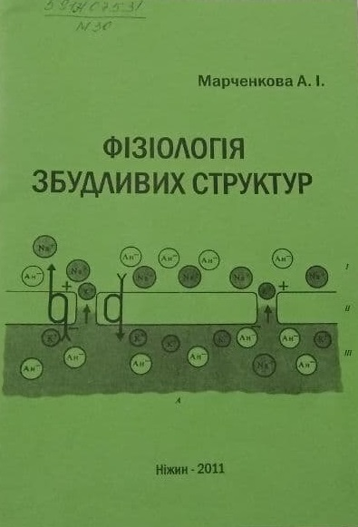
Марченкова А. І.
Фізіологія збудливих структур : [навчально-методичний посібник для студентів природничо-географічного факультету А. І. Марченкова. - Ніжин : Видавництво НДУ ім. М. Гоголя, 2011. – 48 с.
У навчально-методичному посібнику "Фізіологія збудливих структур" багато уваги приділено розкриттю механізмів біоелектричних потенціалів, аналізу властивостей локального збудження та нервового імпульсу. Розглядаються ефекти впливу електричного струму на збудливі структури та особливості ритмічного збудження.

Slide 17
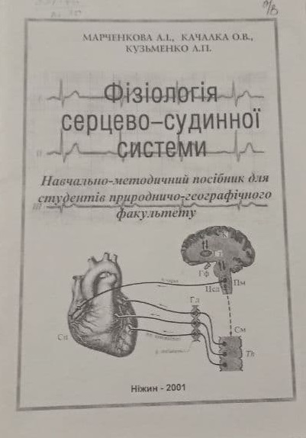
Марченкова А.І., Качалка О.В., Кузьменко Л.П.
Фізіологія серцево-судинної системи. Навчально-методичний посібник для студентів денного та заочного відділення природничо-географічного факультету. – Ніжин: Редакційно-видавничий відділ НДПУ, 2001. – 74 с.
В навчально-методичному посібнику "Фізіологія серцево-судинної системи” подані основні дані по морфології серця у хребетних тварин. Розглядаються властивості серцевого м'язу, його збудливість, нервова і гуморальна регуляція серця, ЕКГ і її аналіз.

Slide 18
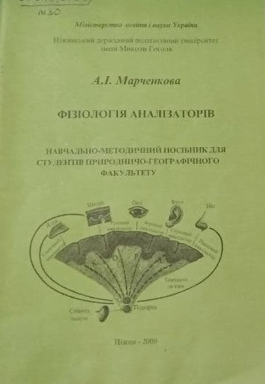
Марченкова А.І.
Фізіологія аналізаторів: Навчально-методичний посібник. – Ніжин, НДПУ ім. Миколи Гоголя. – 2000 р. - 55 с.
У посібнику викладаються найновіші відомості про структуру й фізіологічні функції аналізаторів, їх значення в життєдіяльності організму, пояснюються методичні підходи до вивчення цього складного розділу фізіології.

Slide 19
Виставку підготували бібліотекарі студентського абонементу НДУ

